Slide 1
《数字逻辑》第四次作业
汇报人：宋浩元

Slide 2
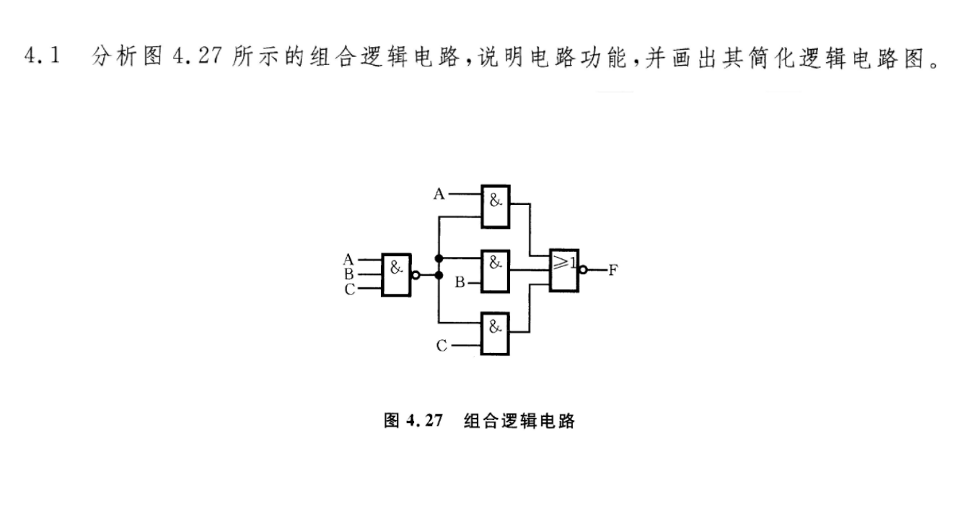
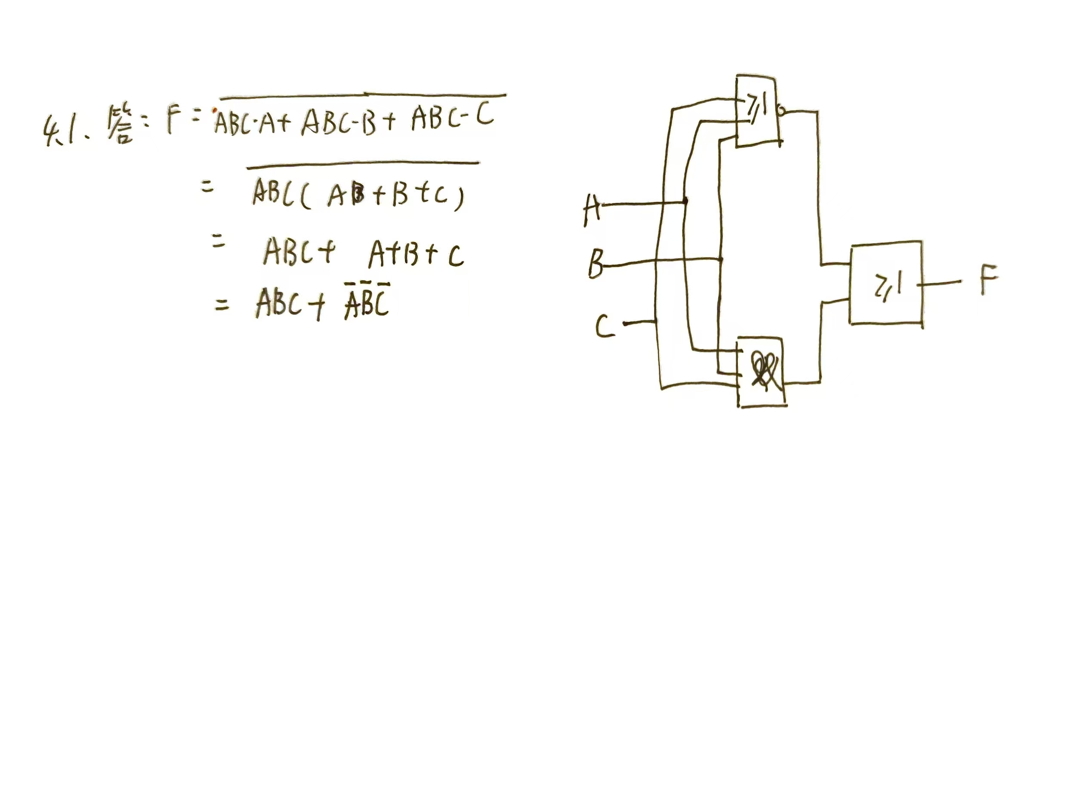
答：
该电路为一致性电路。

Slide 3
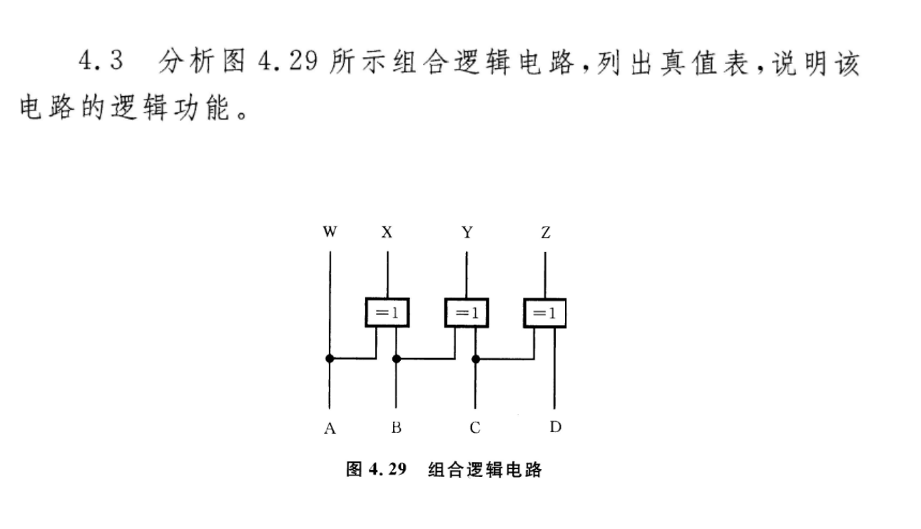
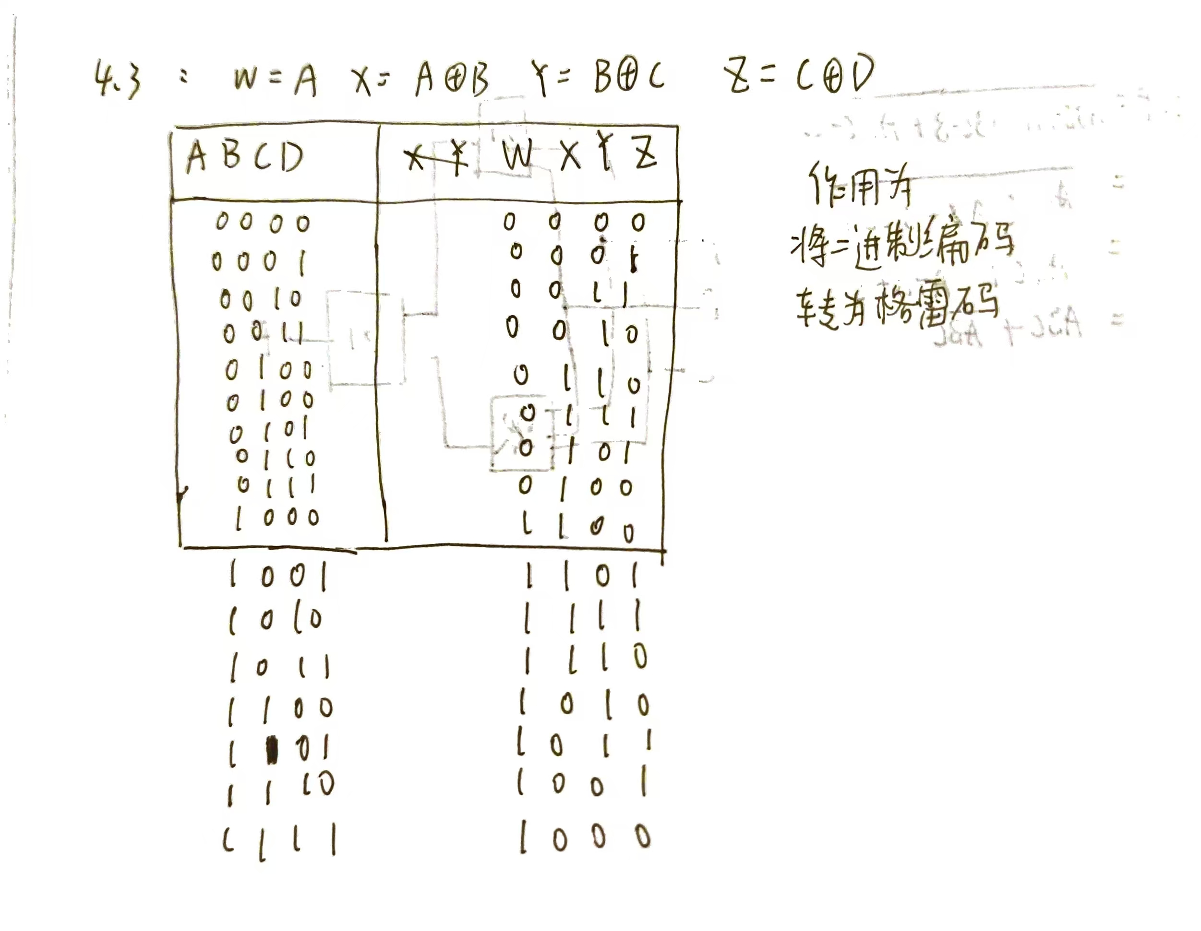
答：

Slide 4
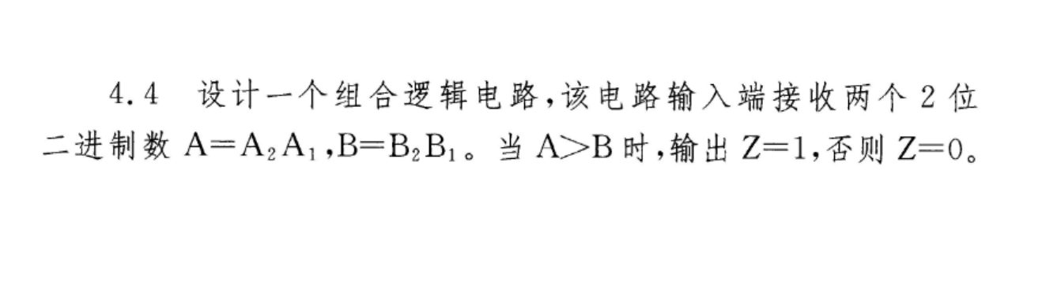
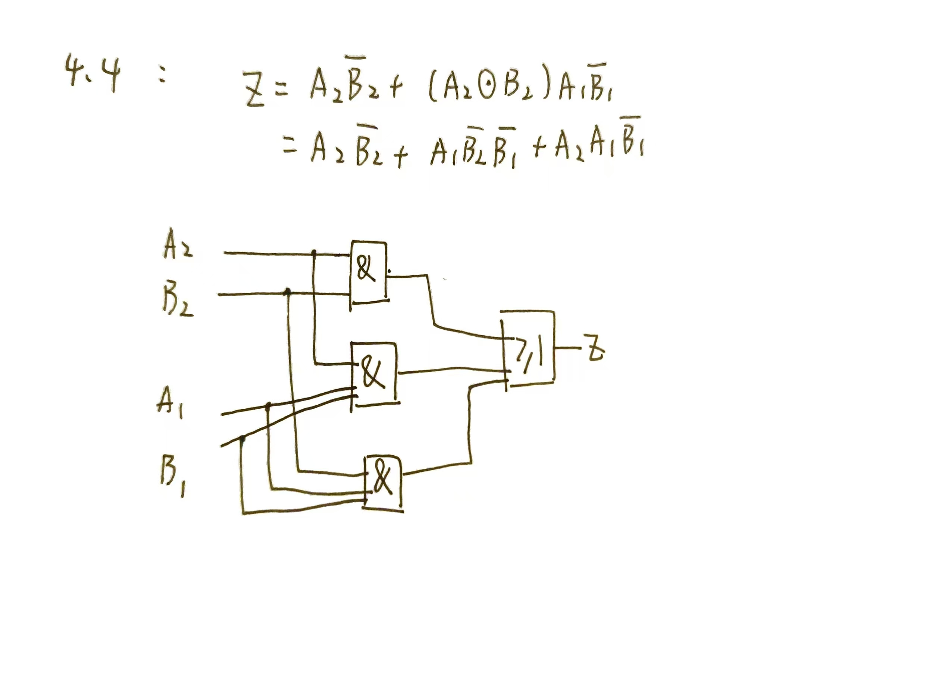
答：

Slide 5
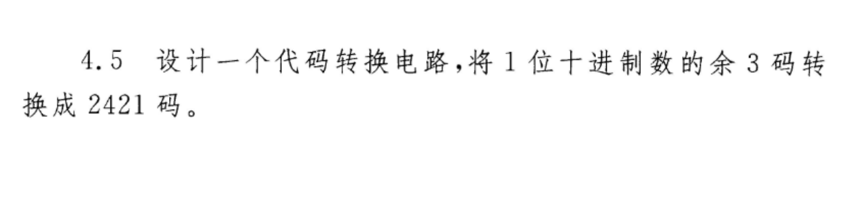
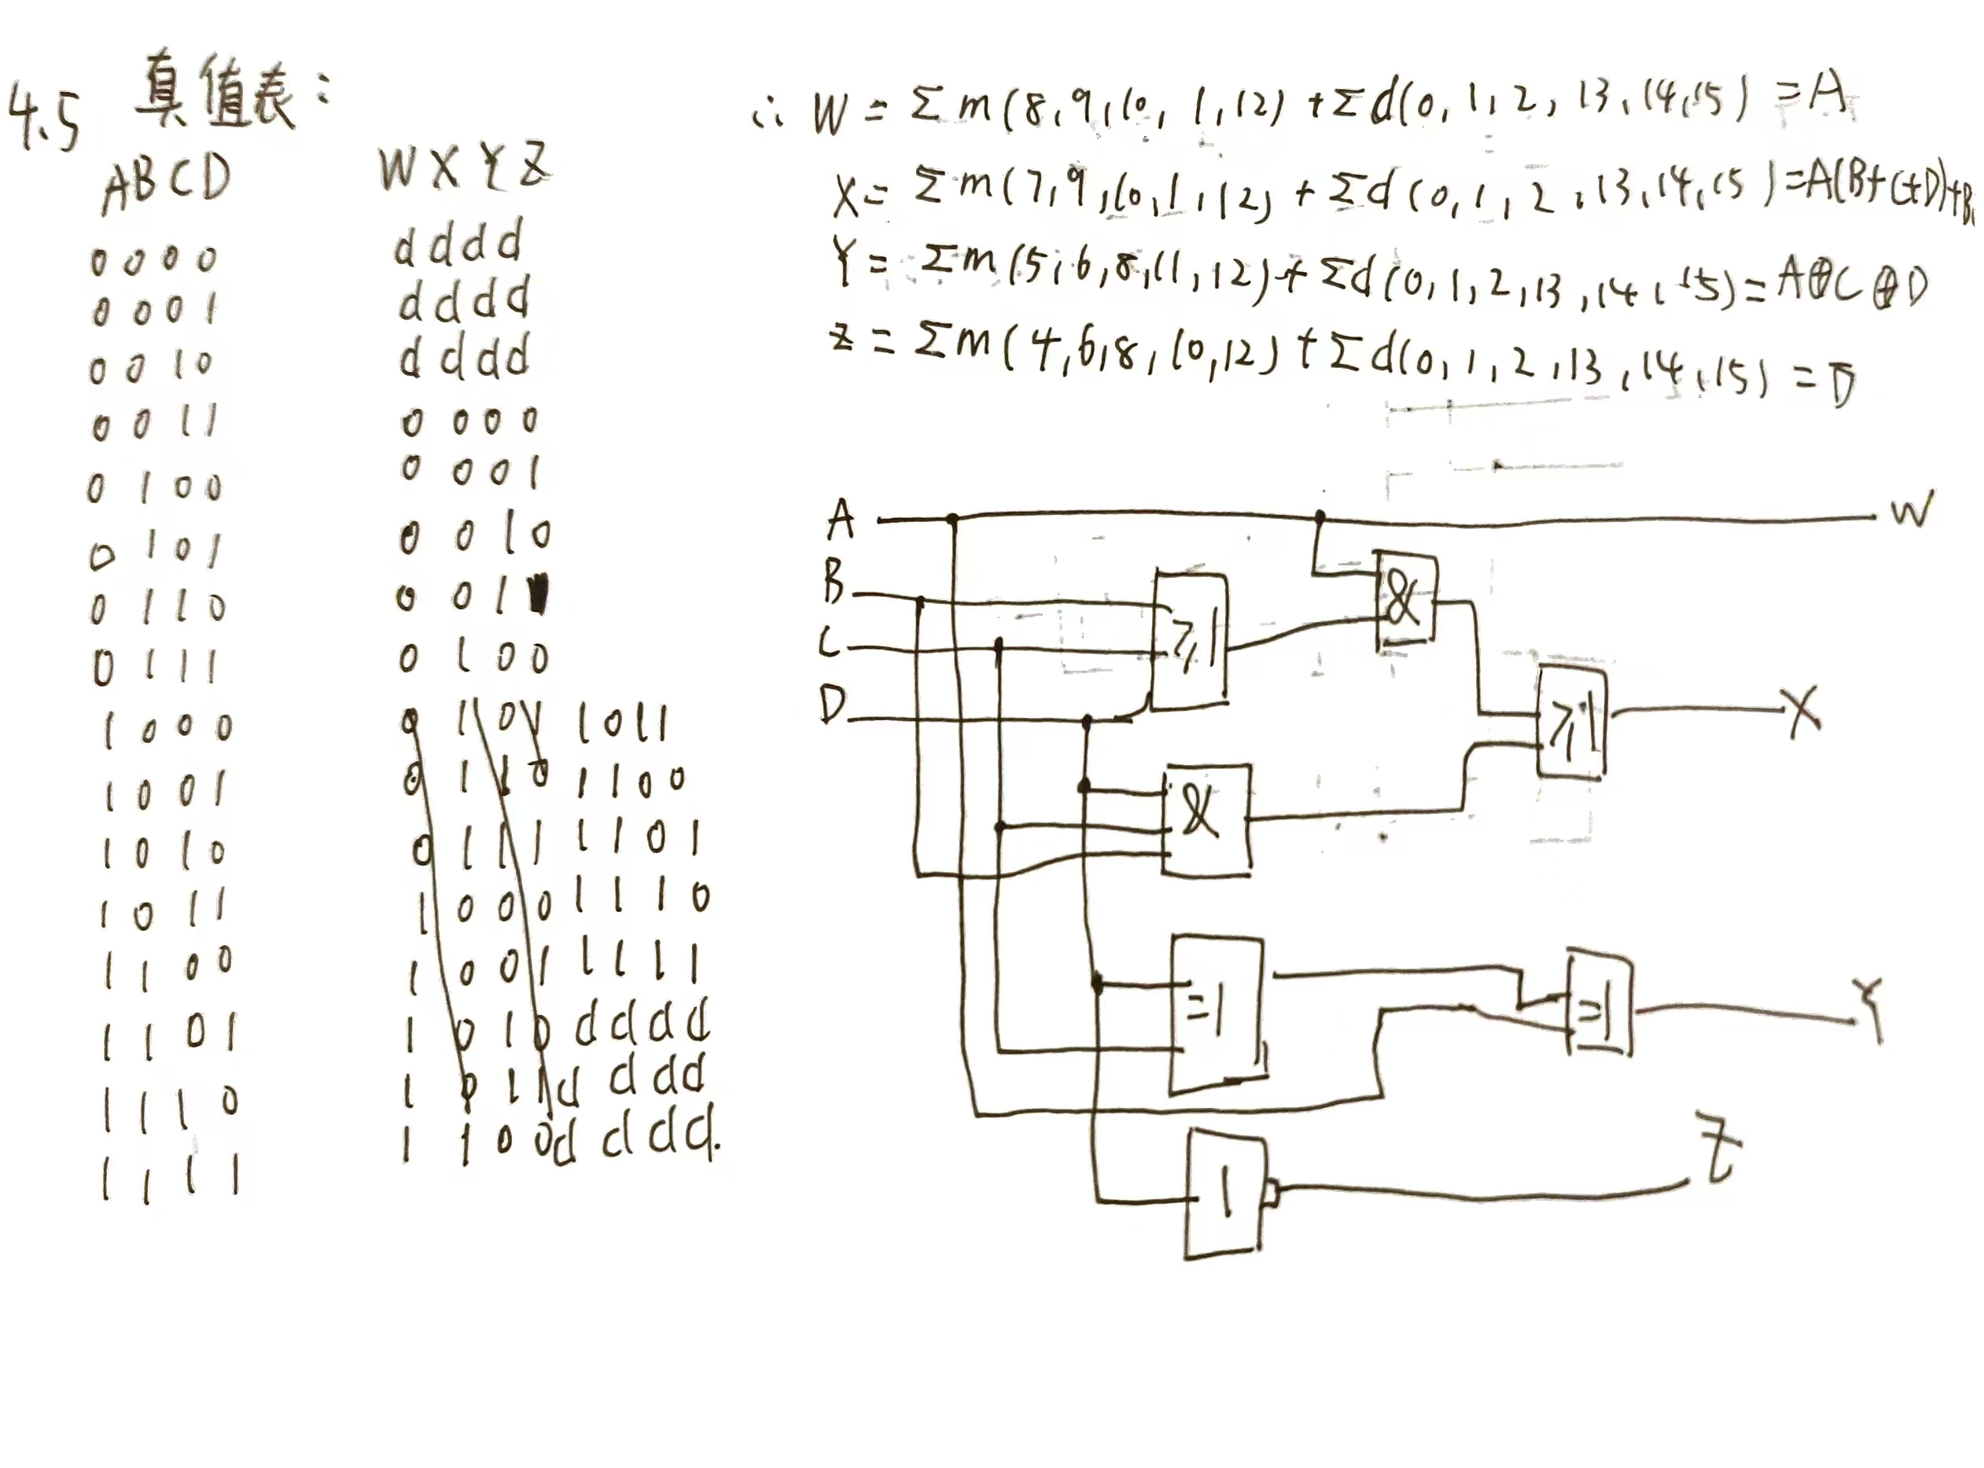
答：

Slide 6
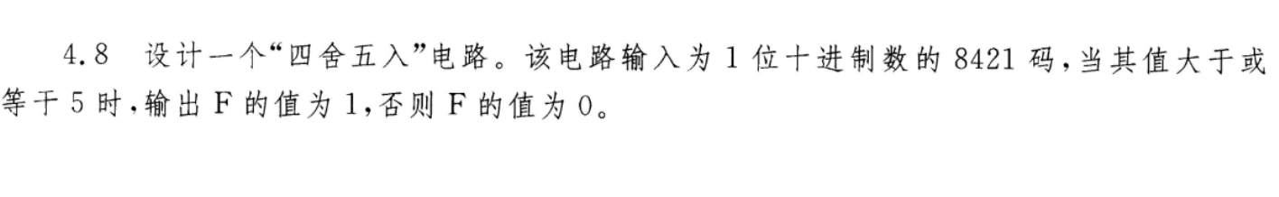
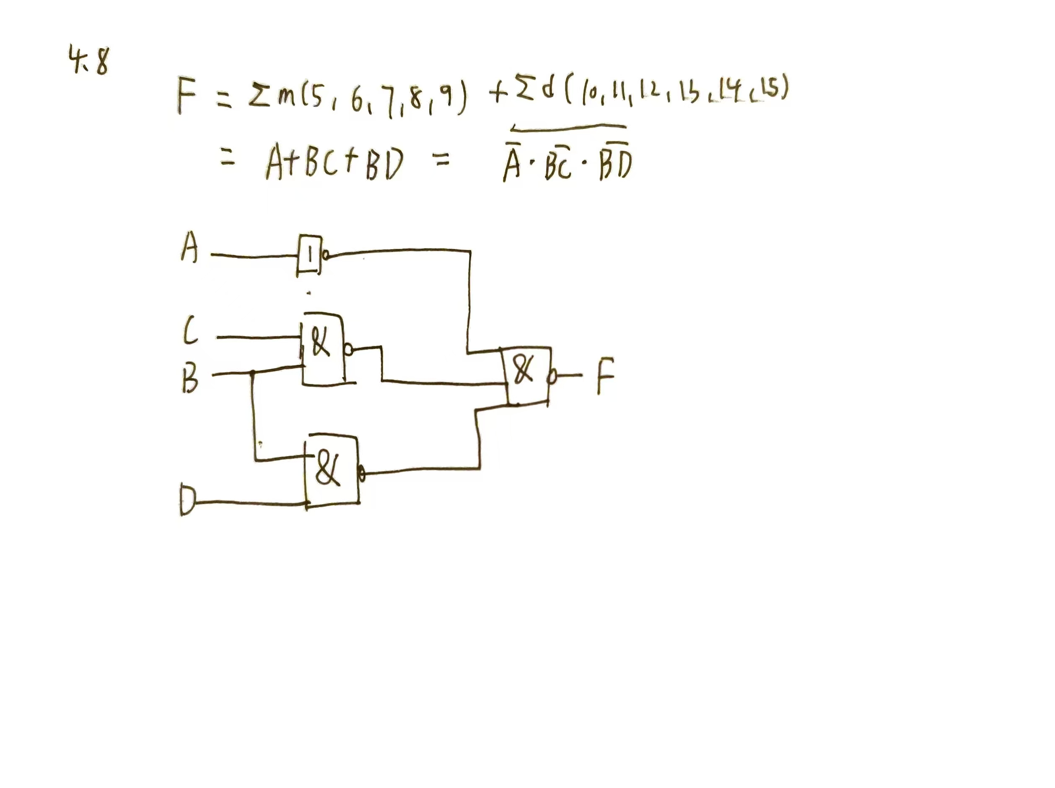
答：

Slide 7
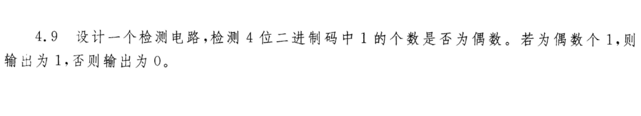
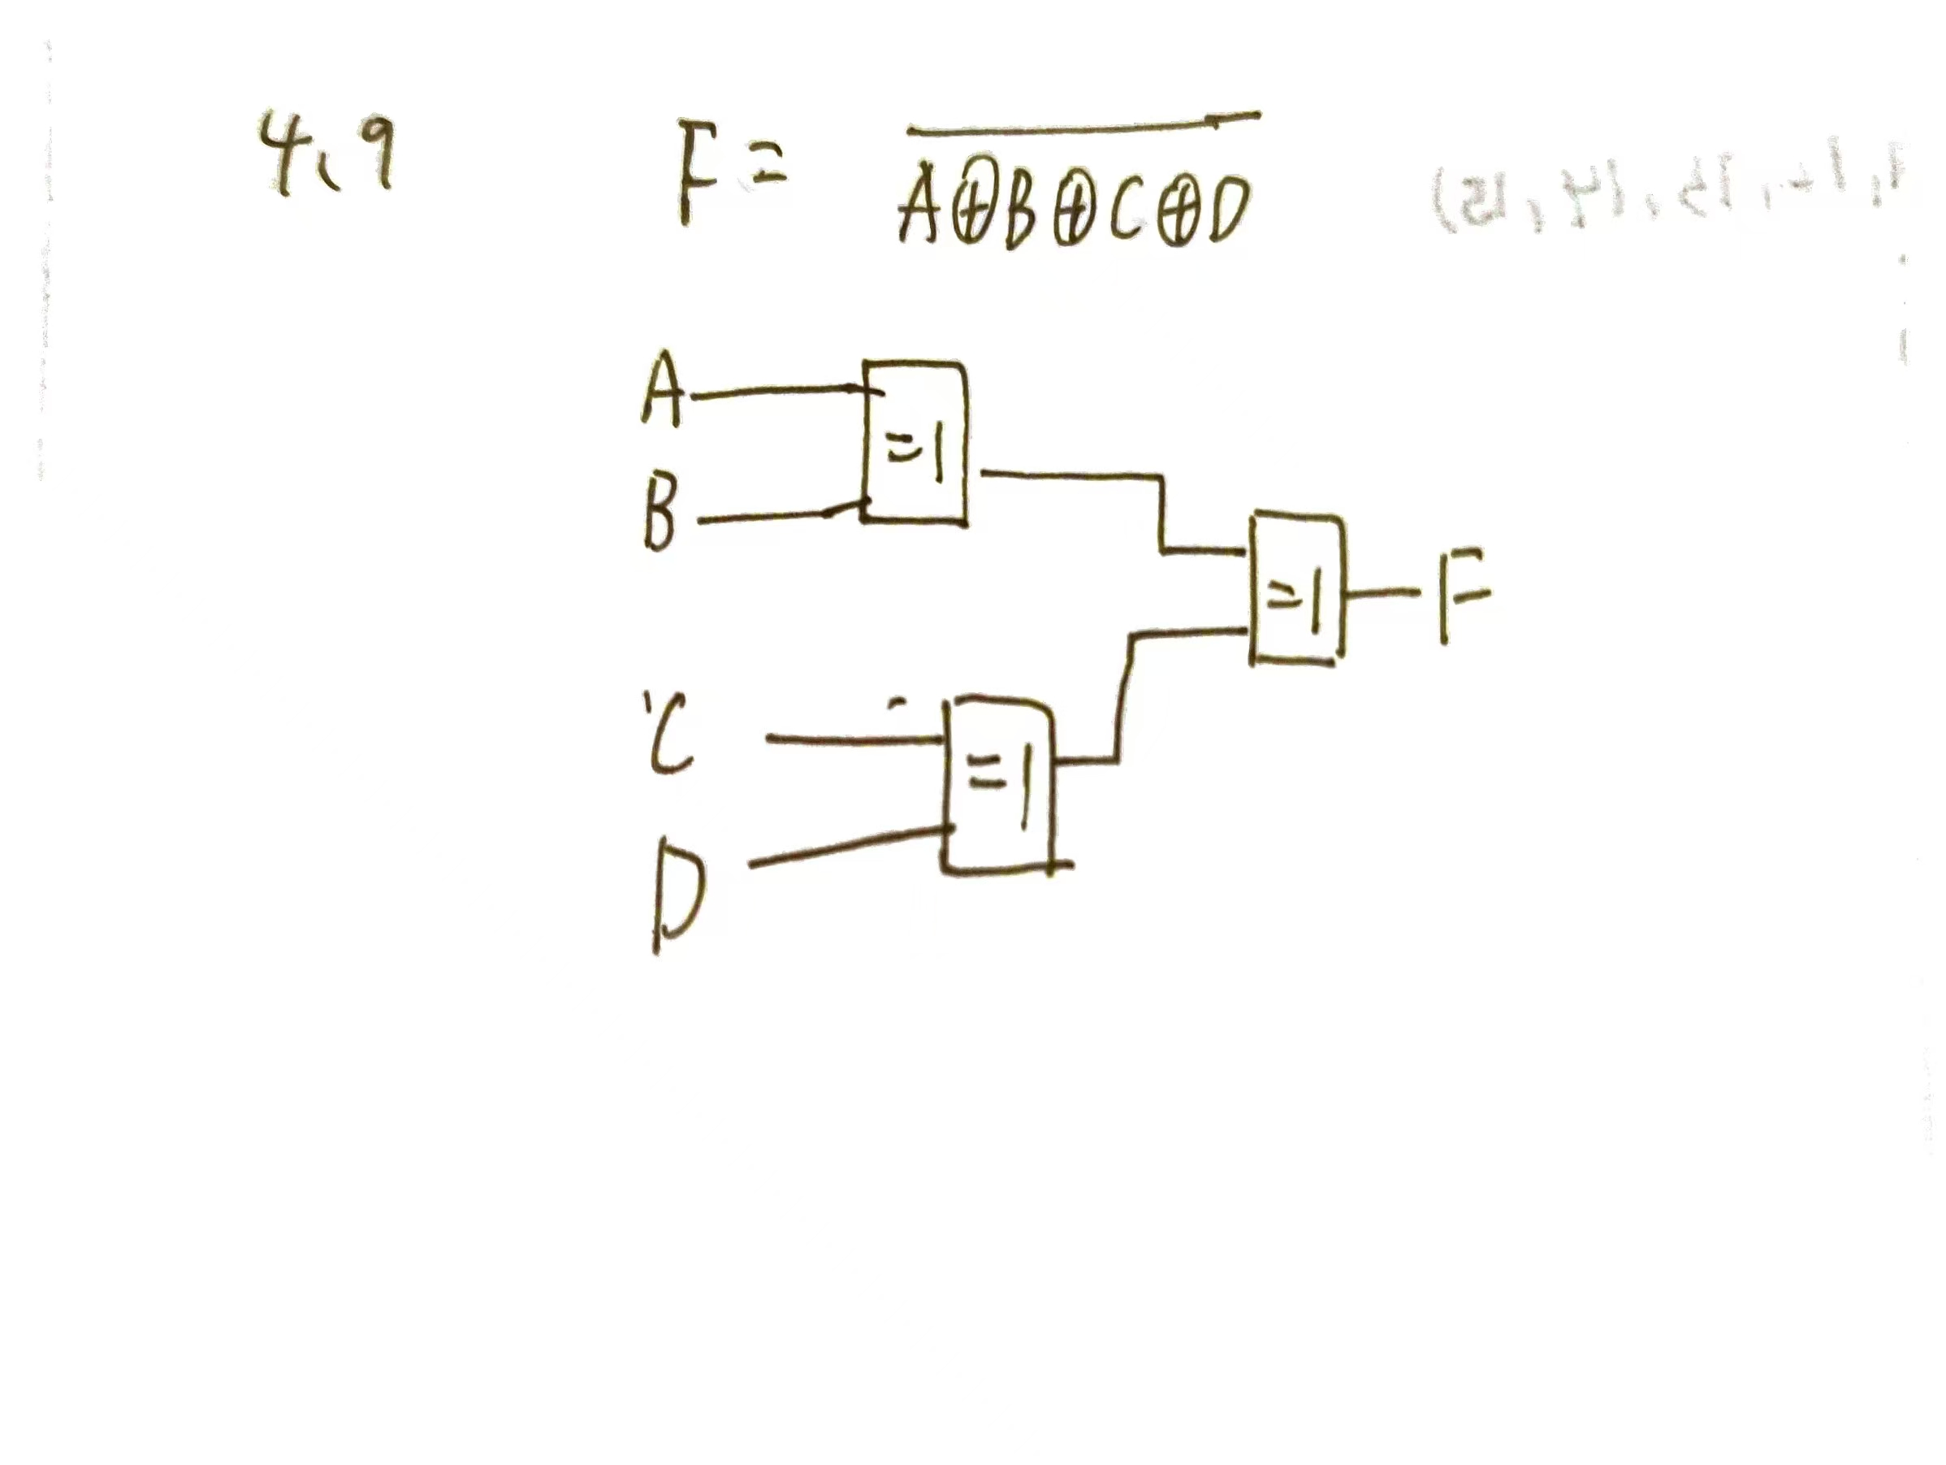
答：

Slide 8
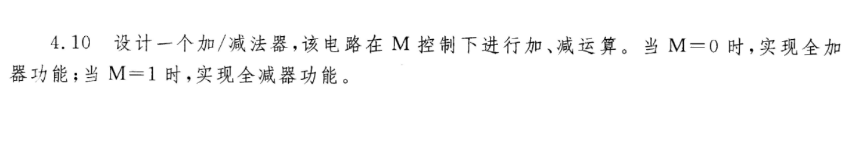
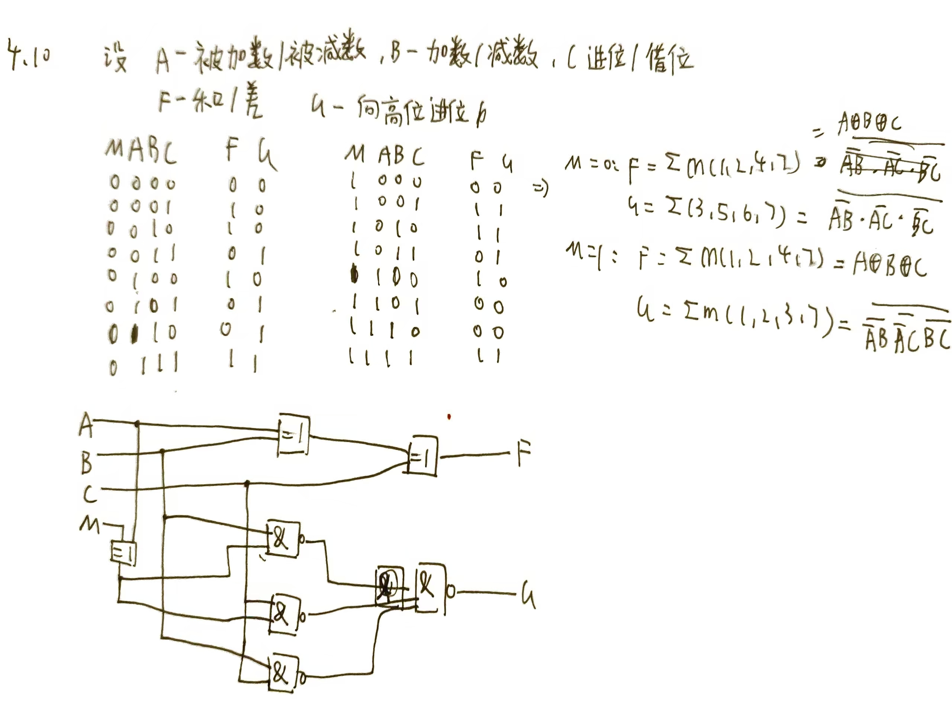
答：

Slide 9
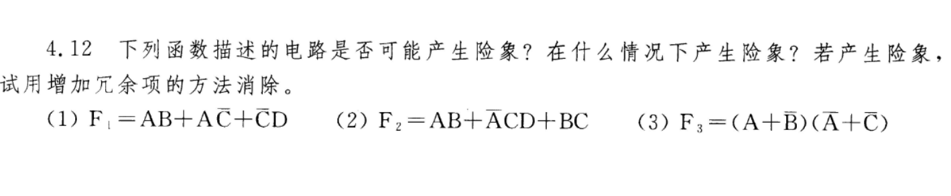
答：（1）因为逻辑表达式F =AB+A~C +~CD中没有以互补形式出现的逻辑 变量,故不会发生竞争。
（2）因为逻辑表达式F2=AB+ACD+BC中有逻辑变量A以互补形式出 现,故会发生竞争。但由于不论BCD取何值,表达式都不会变成A+A或者A·入的形式,所以不会产生险象。
（3）因为逻辑表达式F3=(A +~B)(~A + ~C)中有逻辑变量A以互补形式 出现,故会发生竞争。由于BC=11时,表达式会变成的形式，所以BC=11时会产生险象。增加几余项后的表达式:F=(A+ ~B)(~A + ~C)(~B+~C)。

